Slide 1




Trabajo Fin de Máster
getmyllm.com
Creación de modelos LLM erriquecidos con tu conocimiento
Servicios con tecnologia IA orientados a proporcionar soluciones personalizadas a sus necesidades
26 de Enero de 2026

Slide 2
Trabajo Fin de Máster
Getmyllm.com
Plataforma orquestadora de soluciones
Interfaces orientados a atender las necesidades de los proyectos.
Flujos de trabajo orientados a optimizar procesos.
26 de Enero de 2026

Slide 3
La mission:
Adaptar la soluciones a su necesidades
Trabajo Fin de Máster
Evaluacion de la solución demandada y asesoramientos con analisis de gestion documental con IA.
Comunicacion con especialistas en soluciones.
Iteracion de propuestas de mejoras en la gestion documental.
Analisis con IA de la Gestion documental para optimizer resultados.
Aplicacion consensuada de mejoras con proceso de versionado.
Posibilidad de trabajar en diferentes versions con variaciones de contenido.
Analisis en la eleccion del modelo base major adaptado para cada caso de necesidad.
Propuesta de modelo base para cada necesitad.
26 de Enero de 2026

Slide 4
La mission:
Adaptar la soluciones a su necesidades
Trabajo Fin de Máster
Sistema interno de Iteración continuada en los procesos de entrenamiento de modelos.
Refinamiento en entrenamientos.
Mejoras en seguridad, precision, rendimiento, efectividad y evaluaciones de Calidad.
Uso de sistemas de evaluacion de resultados
Planes adaptados de actualizacion de contenido y posibles evoluciones en modelos generados.
Gestion de evolutivos de proyectos.
Asesoramiento e implementacion de la infraestructura de explotacion en local o en nube privada
Soluciones a medida
Planes de mantenimiento y soporte personalizado en los modelos creados.
Garantia y soporte en creacion de modelos.
23 de febreo de 2026

Slide 5

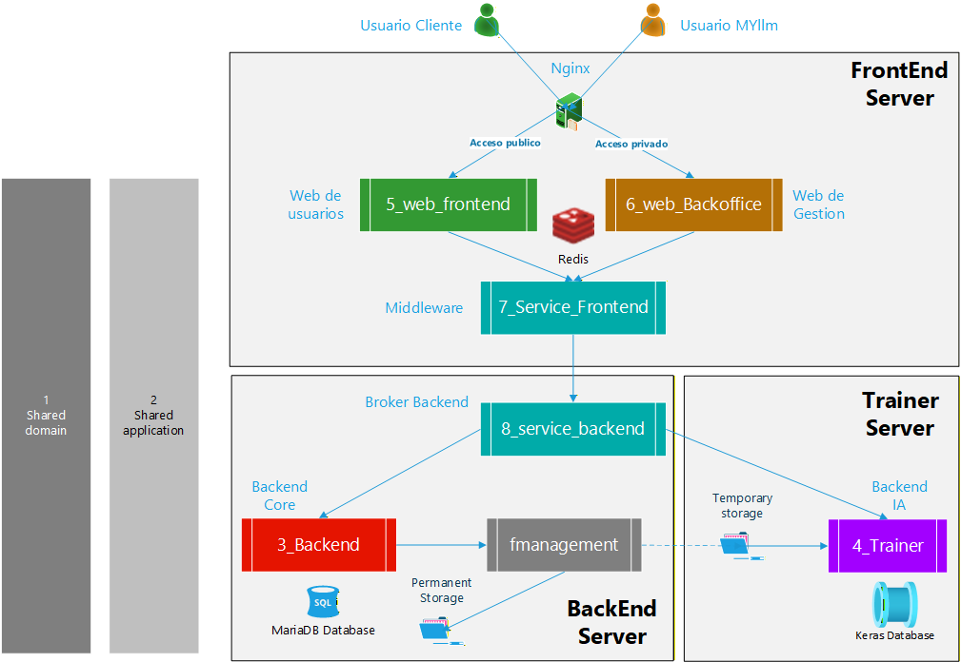
Topologia Funcional

Slide 6
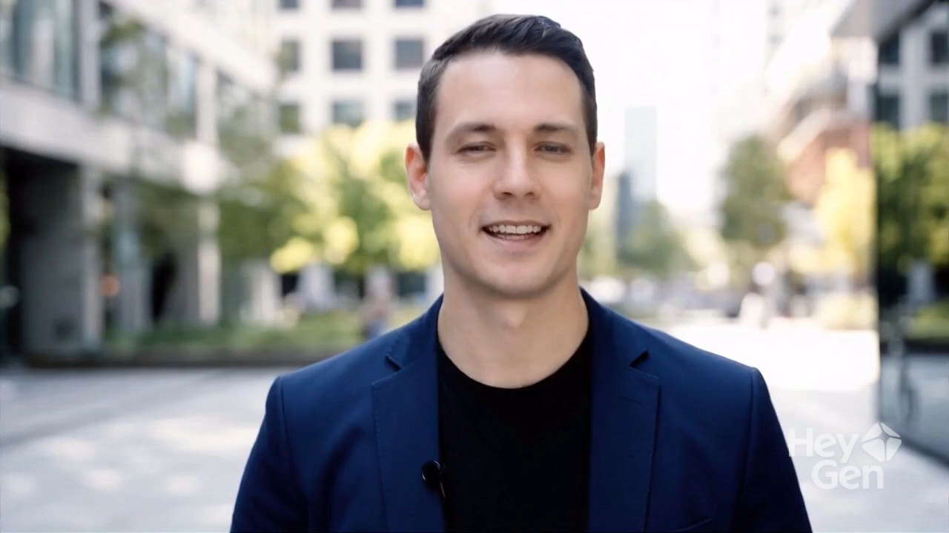
Interpretación de elementos de los esquemas

Slide 7
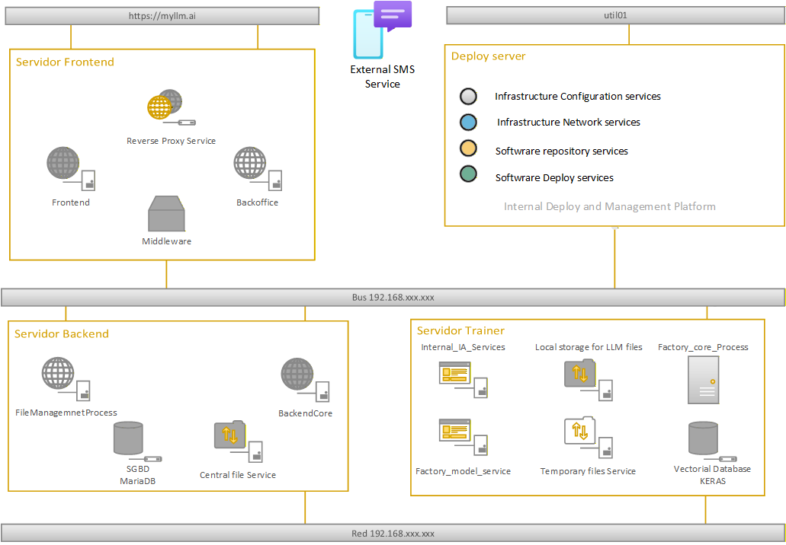
Disposición de elementos por servidor o instancia

Slide 8



















Arquitectura del Sistema - Visión General
Acceso FrontEnd
Utilizacion de proxy Inverso
Web de Usuarios
Backoffice
Redis
Distribuye peticiones, seguridad, balanceo de carga y terminación SSL
Interfaz principal para interacciones con el Proyecto.
Interfaz administrativa para gestión y monitorización de procesos internos
Sesiones compartidas entre servidores web
Acceso BackEnd
Broker (8_service)
Backend Core
Storage Manager
Base de datos relaccional
Gestor de colas de mensajes, orquesta la comunicación
Lógica de negocio, procesa peticiones y coordina operaciones
Acceso Seguro a Sistemas de gestion de almecenmiento.
Base de datos relacional para datos estructurados
Trainer Server
4_Trainer: Servicio de Entrenamiento
Chroma Database
Procesa datos y genera nuevos pesos del modelo o actualizaciones incrementales
Base de datos vectorial optimizada para almacenar embeddings semánticos
Actualización de Modelos
Inferencia Rápida

Slide 9













FrontEnd Server - Capa de Presentación
Nginx: Proxy Inverso
Actúa como un proxy inverso, distribuyendo las peticiones de los usuarios a los servicios adecuados. Es fundamental para la seguridad, el balanceo de carga y la terminación SSL.
Seguridad
Balanceo de Carga
Terminación SSL
Peticiones Externas
Usuarios y sistemas externos
Web de Usuarios
Interfaz principal para los usuarios finales, donde interactúan con las capacidades del LLM. Permite la visualización de resultados y la gestión de sesiones.
Interacción con LLM
Visualización de Resultados
Gestión de Sesiones
Backoffice
Interfaz administrativa para la gestión del sistema, monitorización y configuración. Proporciona herramientas para el control de usuarios, logs y estado del sistema.
Gestión de Usuarios
Monitorización
Configuración
Seguridad
Alto Rendimiento
Escalabilidad
Facilidad de Mantenimiento

Slide 10






















BackEnd Server - Lógica de Negocio
Arquitectura de Capas
Broker (8_service)
La capa de BackEnd Server actúa como el corazón del sistema, procesando peticiones y gestionando información. Su diseño en tres componentes clave permite separación clara de responsabilidades.
Gestor de Colas de Mensajes
Orquesta comunicación entre servicios y asegura la fiabilidad en la entrega de tareas, especialmente entre FrontEnd y Trainer.
Colas
RPC
Eventos
Interacciones
Core (3_backend)
El Broker orquesta comunicación entre servicios, el Core procesa peticiones y coordina operaciones, mientras MariaDB proporciona almacenamiento estructurado para datos del sistema.
Lógica de Negocio
Contiene la lógica principal, procesando peticiones usuarios, interactuando con la base de datos y coordinando operaciones con el Broker.
Procesamiento
Coordinación
Negocios
Características Clave
Separación clara entre interfaz y lógica
MariaDB
Manejo de múltiples peticiones simultáneas
Base de Datos Relacional
Sistema de colas para tareas asíncronas
Almacén de datos estructurados de la aplicación, incluyendo información de usuarios y configuraciones.
Base de datos relacional para consultas complejas
SQL
Transacciones
Usuarios
myllm.ai | Arquitectura de Sistemas

Slide 11


















Trainer Server - Entrenamiento de Modelos
4_Trainer: Servicio de Entrenamiento
Flujo de Datos desde Backend al Trainer Server
Servicio dedicado al entrenamiento de modelos LLM. Recibe datos y genera nuevos pesos del modelo.
fmanagement
Ficheros planos, documentos
Procesamiento de Datos
Rsync over SSH
Convierte datos en embeddings semánticos
Copia de estrucutras al trainer
Entrenamiento
4_Trainer
Ajusta pesos del modelo para incorporar conocimiento
Gestion de procesos
Técnicas de Entrenamiento
Inyección de conocimiento y adaptadores modulares
Ollama
Inferencia con modelos actualizados y analisis de datos
Chroma Database
Choma Database
Base de datos vectorial para almacenar embeddings semánticos.
Almacenamiento de embeddings
4_Trainer
Búsquedas de Similitud
Gestion de procesos
Recuperación eficiente de contexto relevante
Creacion de Modelos
Almacenamiento de Embeddings
Gestión de representaciones vectoriales
RAG + Fine-tunning

Slide 12










Interacción Broker-Trainer - Modo A (Inferencia)
Modo de inferencia rápida que proporciona respuestas inmeditas a las solicitudes de los usuarios, utilizando modelos preexistentes sin reentrenamiento.
Usuario/Sistema
Backoffice Server
Middleware (7_service)
Broker (8_service)
Trainer (4_trainer)
Envía solicitudes web
Recibe y reenvía peticiones
Orquesta la comunicación y dirige a servicios internos para inferencia
Orquesta la comunicación entre backend core y backend ia
Gestiona los procesos de analisis y modelado junto con dar soporte usando IA local
Ventajas del Modo A
Ollama
Respuestas inmediatas sin latencia asociada a reentrenamiento
Carga y ejecuta modelos LLM optimizados para inferencia local, facilitando despliegue y ejecución eficiente
Modelos optimizados para inferencia local
Idóneo para tareas de baja latencia donde no se requiere conocimiento más reciente
Nota: Ollama permite gestionar modelos de forma ágil, cargando solo los necesarios para la inferencia.

Slide 13





















Interacción Broker-Trainer - Modo B (Entrenamiento)
Broker (8_service)
Trainer (4_Trainer)
Chroma Database
Fuentes de Datos
Detección de nuevos datos
Almacenamiento de embeddings
fmanagement: Ficheros planos, documentos
Procesamiento de datos
Gestión de cola de entrenamiento
Conversión a embeddings semánticos
Búsquedas de similitud eficientes
3_backend: Logs, interacciones de usuario
Entrenamiento/fine-tuning del modelo
Transferencia a servidor de entrenamiento
Recuperación de contexto para LLM
Proceso de Entrenamiento
1. Ingesta de Nuevos Datos
2. Procesamiento y Embeddings
Se recopilan datos de diversas fuentes para actualizar el modelo existente. Esta ingesta representa el conocimiento que se desea inyectar en el modelo.
Los datos se procesan y se generan embeddings semánticos que capturan el significado contextual de la información.
3. Actualización de Modelos
4. Resultado
Se utiliza la Keras Database para realizar un entrenamiento o fine-tuning del modelo LLM existente, ajustando los pesos para incorporar el nuevo conocimiento.
Se obtiene una nueva versión del modelo LLM, con capacidades mejoradas y conocimiento actualizado, lista para ser desplegada en el modo de inferencia.
Técnicas clave: Static Knowledge Embedding, Modular Knowledge Adapters, LoRA (Low-Rank Adaptation)

Slide 14



















Pipeline de Creación del Modelo
1. Ingesta de Datos
2. Verificación de Fuentes
3. Optimización de Entrenamiento
4. Output en Formato LLM
Recopilación de datos de diversas fuentes para enriquecer el modelo
Validación de autenticidad, relevancia y consistencia de los datos
Ajuste del modelo existente con conocimiento inyectado
Generación del nuevo modelo o actualización de pesos
Ingesta de Datos
Optimización de Entrenamiento
Documentos, registros de interacciones y bases de conocimiento
Técnicas avanzadas de optimización de hiperparámetros
Ficheros planos, documentos y bases de datos
LoRA (Low-Rank Adaptation) para ajuste eficiente
Técnicas de inyección de conocimiento (static o modular)
Verificación de Fuentes
Eliminación de duplicados y corrección de errores
Output en Formato LLM
Normalización de formatos y filtrado de información sesgada
Formatos estándar como GGUF o ONNX para despliegue
Modelo listo para inferencia con conocimiento actualizado
El pipeline garantiza la eficiencia y calidad en la inyección de conocimiento

Slide 15
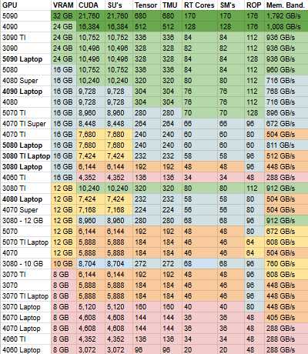
(Servidor Trainer) Hardware recomendado para entornos de desarrollo
Optimización de Costes
Ajustar coste por caracteristicas de proyectos y rendimiento demandado con tecnologias de Nvidia.
Gama de soluciones con tecnologias del 2025

Slide 16
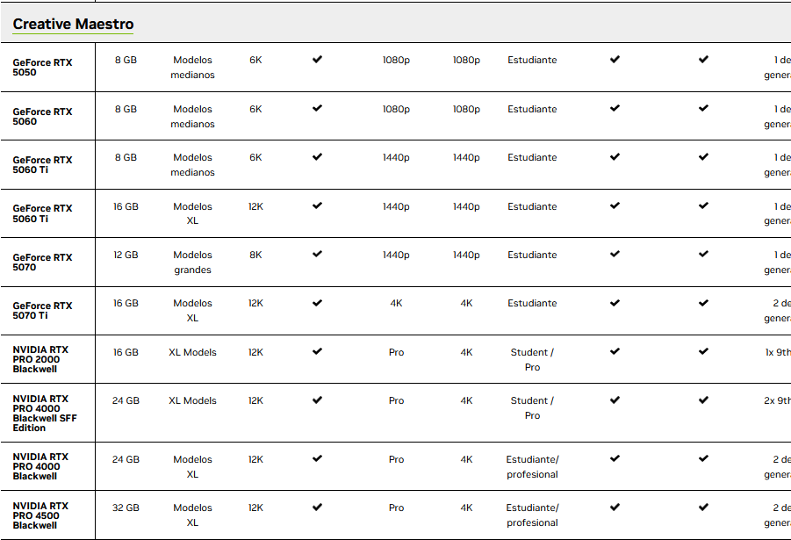
(Servidor Trainer) Hardware recomendado para entornos de preproduccion
Optimización de Costes
Ajustar coste por caracteristicas de proyectos y rendimiento demandado con tecnologias de Nvidia.
Gama de soluciones con tecnologias del 2025

Slide 17








Métricas de Evaluación del Sistema
Para validar la efectividad del sistema getmyllm.com, se empleó un conjunto de métricas cuantitativas que evalúan la calidad del lenguaje generado y el rendimiento operativo.
Perplejidad (Perplexity)
Scores BLEU/ROUGE
Mide cuán probable es una secuencia de palabras en un modelo de lenguaje.
BLEU: Compara la salida del modelo con referencias humanas.
Valores más bajos indican un mejor rendimiento del modelo.
ROUGE: Evalúa la calidad de las respuestas en términos de recall.
Recall@K en Chroma DB
Latencia de Respuesta
Mide la efectividad de la base de datos vectorial para recuperar información relevante.
Tiempo que tarda el sistema en procesar una solicitud y devolver una respuesta.
Valores más altos indican una mejor capacidad de recuperación.
Valores más bajos indican un mejor rendimiento operativo.

Slide 18









Comparativa: Ficheros Planos vs Embeddings Semánticos
Ficheros Planos (fmanagement)
Embeddings Semánticos (Chroma DB)
Estructura Básica
Almacenamiento de datos sin procesamiento semántico
Ficheros Planos
Representación Contextual
Captura del significado y relaciones conceptuales
Búsqueda Literal
Coincidencia exacta de términos, sin comprensión contextual
Búsqueda Semántica
Procesamiento
Búsqueda basada en similitud de significado, no solo coincidencia textual
Conversión a embeddings semánticos
Relaciones Limitadas
Dificultad para representar conexiones conceptuales complejas
Rendimiento Mejorado
Búsquedas de similitud eficientes gracias a la indexación vectorial
Riesgos
Mayor probabilidad de alucinaciones debido a falta de context, mejorable.
Chroma DB
Precisión Aumentada
Reducción de alucinaciones y mejor contextualización de respuestas
La transición de ficheros planos a embeddings semánticos es un pilar fundamental en la mejora de la precisión y la relevancia del conocimiento inyectado.

Slide 19
Repositorios:
Repositorios funcionales en GitHub
Trabajo Fin de Máster
Repositorio de Roles de Ansible.
https://github.com/DevPericoplus/anh_ansible.git
Rama: develop
Repositorio de planes de despliegue por entorno.
https://github.com/DevPericoplus/anh_ansible_environments.git
Rama: develop.
Repositorio aplicaciones y servicios.
https://github.com/DevPericoplus/anewhope.git
Rama: develop
Repositorio fmanagement (API en go para gestion del filesystem).
https://github.com/DevPericoplus/fmanagement.git
Rama: master
23 de febreo de 2026

Slide 20









Conclusiones e Impacto
Resumen de Impacto
Futuras Líneas de Investigación
getmyllm.com representa un avance significativo en la propuesta de personalización de modelos de lenguaje a gran escala.
Arquitecturas Avanzadas
Explorar integración de Mixture-of-Experts (MoE) y técnicas de compresión como SliceGPT. Balanceo de carga en web y matriz de gestion de varios trainers.
Arquitectura de tres capas que integra frontend, backend y servidor de entrenamientos dedicado.
Capacidad de adaptación dinámica a nuevos datos con control de versions y posibilidad de ejecutar reentrenamientos de optimización.
Optimización de Latencia
Mejorar el rendimiento en los modos analisis y entrenamiento, optimización de algoritmos de mejora y conversiones a gguf
Transformación eficaz de ficheros planos en embeddings semánticos mediante Keras, Tensorflow, langchain, pytorch y Chromadb.
Abanico de Aplicaciones
Extender Getmyllm.com a nuevos dominios de conocimiento como el educativo, social, humanitario, legal o el científico.
Reducción de alucinaciones y mejora en la contextualización de las respuestas en procesos de rentrenamiento con analisis estadistico de metricas de calidad.
Técnicas de Inyección de Conocimiento
Desarrollar métodos avanzados de "static knowledge embedding" y "modular knowledge adapters“. Ampliar el abanico tecnologico de posibilidades, para el MVP hace un RAG y luego un fine tunning para la creacion del modelo de ejemplo
"Establishing a robust and scalable system for continuous knowledge injection into LLMs."
23 de Febreros de 2026
Trabajo Fin de Máster

